Slide 1
Personas mit Kontakt zum Reisemanagement
Fachliche und kundenorientierte Anforderungen an ein effizientes und effektives und gleichzeitig sicheres Reisemanagement in der DZ BANK Gruppe

Slide 2

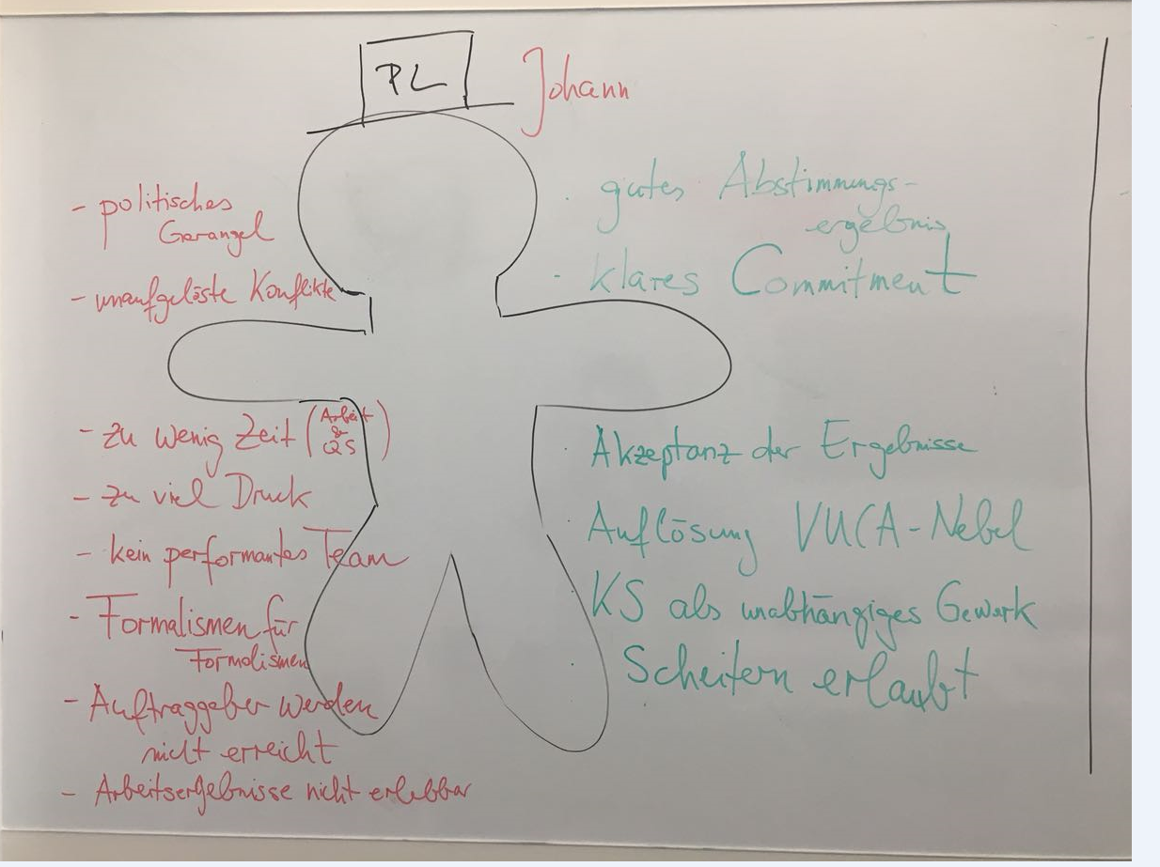
Methodische Grundlage: VERDICHTEN - PERSONAS als Modelle
Personas sind Stellvertreter bzw. Prototypen einer Gruppe von Nutzern, Mitarbeitern oder Stakeholdern mit ähnlichen Vorstellungs-, Werte- und Handlungsmustern.
Schmerzen
Wünsche
Beispiel
UMGEBUNG
NUTZUNGS-VERHALTEN
CHARAKTER
SOZIO-DEMOGRAPHIE

Slide 3

Persona <Rolle> - <fiktiver Name>
Vorlage
x
Ängste und Frustrationen
Kernherausforderung
Ziele und Wünsche
D
E
<Persona fiktiver Name>
Persönlichkeit und Charaktereigenschaften
Benutzungsverhalten
d
d

Slide 4
Persona junger Mitarbeiter - Dieter
Klarheit über Prozess und digitale Benutzbarkeit
Ängste und Frustrationen
Kernherausforderung
Ziele und Wünsche
Ich bin unsicher, welche Regeln für Reisen und Reiseabrechnungen gelten.
Mir ist unklar, wie die Kostenübernahme erfolgt.
An wen muss ich mich wenden, wenn ich verreisen soll?
Reisen buchen und abrechnen soll so einfach wie möglich sein.
Papierbelege möchte ich nicht benutzen und schon gar nicht aufbewahren.
Ich möchte mein Mobilgerät nutzen und dort auch Informationen zu meinen Reisen einsehen.
Dieter
Persönlichkeit und Charaktereigenschaften
Benutzungsverhalten
Ich bin offen für Neues.
Ich bin unter 40 und arbeite in vielen Themen gleichzeitig.
Ich mag gerne mit digitalen Medien arbeiten.
Ich reise selten beruflich; meist zu Schulungen

Slide 5
Persona Vertriebsmitarbeiter - Claus
Buchen von Reisen und Abrechnung von Belegen
Ängste und Frustrationen
Kernherausforderung
Ziele und Wünsche
ich habe Angst was falsch zu machen
Was darf ich und was darf ich nicht
Fehler bei Kostenabrechnungen
Hoher Zeitaufwand
Ich möchte für eine kleine Buchung keine 50 Seiten Richtlinien lesen
Unterstützung der Fachbereiche
einfache digitale Prozesse ( Buchung und Abrechnung)
Claus
Persönlichkeit und Charaktereigenschaften
Benutzungsverhalten
Bin selten am Laptop, einmal in der Woche Homeoffice sonst bin ich unterwegs
meine Hauptaufgabe sind Vertriebsthemen
offen für neues
Ich buche selten Reisemittel
Nutzung der OBE sowie andere Buchungsportale

Slide 6
Persona Projektleiter - Jens
Einfachheit, Klarheit und wenig Aufwand
Ängste und Frustrationen
Kernherausforderung
Ziele und Wünsche
Ich bin unsicher, welche Regeln für Reisen und Reiseabrechnungen gelten.
Wenn ich mal reise, habe ich schon wieder vergessen, was ich machen muss. Das Wiederreinkommen nervt.
Welche Regeln gelten eigentlich?
Dass mir bloß keiner das Projektbudget mit seinen Reisekosten zumüllt.
Wenn ich endlich die Teilnehmer zusammenhabe, bekomme ich kein Hotel mehr.
Reisen buchen und abrechnen soll so einfach wie möglich sein.
Papierbelege möchte ich nicht benutzen und schon gar nicht aufbewahren.
Ich möchte mein Mobilgerät nutzen und dort auch Informationen zu meinen Reisen einsehen.
Ich möchte, dass ich oder das PMO Reisen und Übernachtungen für mehrere Projektmitarbeiter buchen kann.
Ich brauche einen Hinweis, wenn ich was genehmigen soll. Vertreterregelungen sind mir wichtig.
Jens
Persönlichkeit und Charaktereigenschaften
Benutzungsverhalten
Ich habe die Fäden in meinen Projekten in der Hand.
Geordnete Bahnen sind mir wichtig; Abweichungsmöglichkeiten genauso.
Ich habe wenig Zeit und möchte daher möglichst einfach zum Ziel kommen.
Ich reise ab und zu zu anderen Projektstandorten.
Ich muss öfter mal Reisen meiner Projektmitarbeiter freigeben.

Slide 7
Persona Travel Arranger - Jasmin
Das System soll
selbsterklärend sein.
Ängste und Frustrationen
Kernherausforderung
Ziele und Wünsche
Zeitdruck, ich buche für die ganze Abteilung …
Hoffentlich sind diesmal Mietwagen verfügbar.
Letztes Mal war meine Hotelbuchung plötzlich doppelt drin.
Wenn da Messe ist, bekomme ich wieder kein Zimmer ohne TPA.
Reicht die Zeit vom Flughafen bis zum Termin?
Passt dem Reisenden das von mir gebuchte Hotel?
Kann ich die S-Bahn-Fahrt mitbuchen oder muss der Reisende dann auch noch ein Ticket lösen?
Reisen buchen soll so einfach wie möglich sein.
Ich brauche klare Vorgaben.
Jasmin
Persönlichkeit und Charaktereigenschaften
Benutzungsverhalten
Ich habe wenig Zeit und möchte daher möglichst einfach zum Ziel kommen.
Manchmal wird es einfach zu viel.
Ich möchte kein neues System.
Ich habe bereits Routine beim Buchen.

Slide 8
Persona Travelarranger - Emilia
Buchung und Abrechnung für einen dritten
Ängste und Frustrationen
Kernherausforderung
Ziele und Wünsche
kleine Änderungen (z:B. Kostenart) in der Abrechnungen führen zu hohen Aufwand
Preisdifferenz zwischen OBE und andere Buchungswege
Wunschhotel nicht mehr verfügbar über OBE
Einfache Buchungs- und Abrechnungsprozesse
Faire und nachvollziehbare Preise über OBE
Papierbelege möchte ich nicht benutzen eher digital
Ich möchte mein Mobilgerät nutzen und dort auch Informationen zu Reisen einsehen.
Emilia
Persönlichkeit und Charaktereigenschaften
Benutzungsverhalten
Ich bin offen für Neues.
Ich arbeite in vielen Themen gleichzeitig.
Ich mag gerne mit digitalen Medien arbeiten.
Buchungen und Abrechnungen für Bereichsleiter ( täglich bzw. monatlich)
Veranstaltungsorganisation

Slide 9
Persona Travelmanagerin - Carina
Schnittstelle der verschiedenen Stakeholder
Ängste und Frustrationen
Kernherausforderung
Ziele und Wünsche
Reiserichtlinie wird nicht eingehalten, erschwert somit die Steuerung
Diskussionen aufgrund Preise und Vergünstigungen ( auf Booking.com günstiger)
Balance zwischen Dienstleister, Unternehmen und Reisenden
Einhaltung der Reiserichtlinie bzw. Vorgaben
anwenderfreundliche und zukunftsfähige Tools ( OBE und Expense Systeme)
Kompetente Dienstleister
Gute Balance der Stakeholder und deren Ansichten ( Reisenden, Finanzbuchhaltung, Unternehmen, Dienstleister)
Einfache und individuelle Reportings
Carina
Persönlichkeit und Charaktereigenschaften
Benutzungsverhalten
Kenntnisse über Neuerungen wie z.B. gesetzliche Änderungen
Vertreter der Interessen von Reisenden, Unternehmen etc.
Fokus auf den Reisenden
Unterstützung bei Rückfragen von Reisenden
Ansprechpartnerin und Steuerung der Dienstleister
Weiterentwicklung sowie Prozessoptimierung des Travelmanagements

Slide 10
Persona Buchhaltung mit Prüfrolle – Karoline
Digitaler, leichter Prozess und Anwendbarkeit für alle Mitarbeiter
Ängste und Frustrationen
Kernherausforderung
Ziele und Wünsche
Steuerliche Voraussetzungen, Einhaltung der Richtlinie und Prozess müssen den Mitarbeitern bekannt sein und auch eingehalten werden
Neue Mitarbeiter müssen eingelernt werden, so werden auch die Diskussionen weniger
Technische Voraussetzungen müssen passen
Digitale Belegbearbeitung
Regelmäßige Informationen und Schulungen für alle Mitarbeiter
Vereinfachte Prüfung, evtl. auch durch Automatisierung
Kompetente Dienstleister und direkte Ansprechpartner der Programmumgebung
Karoline
Persönlichkeit und Charaktereigenschaften
Benutzungsverhalten
Digitalisierung und Prozessoptimierungen sind mir wichtig
Ich bin genau und muss fachlich gut ausgebildet sein
Mir ist es wichtige, mich regelmäßig über Änderungen zu informieren
Tägliche Prüfung aller Kostenabrechnungen

Slide 11
Liste identifizierter Persona für Reisemanagement

